Slide 1
Переменные и управляющие конструкции

Slide 2
Переменные в T-SQL
Для определения переменных применяется выражение DECLARE

Slide 3
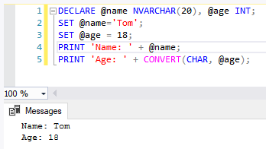
С помощью выражения SET можно присвоить переменной некоторое значение:
Выражение PRINT возвращает сообщение

Slide 4
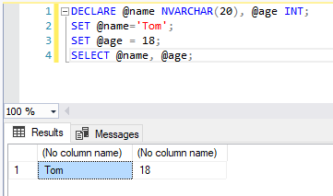
Также можно использовать для получения значения команду SELECT:

Slide 5
Переменные в запросах

Slide 6
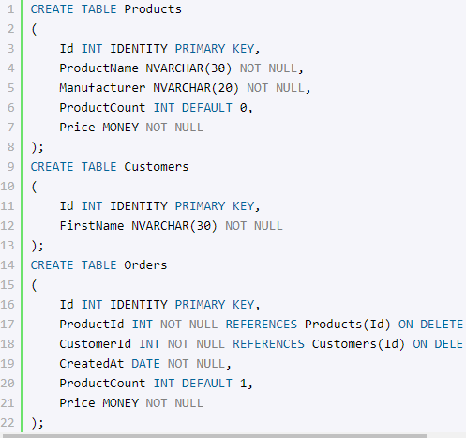

Slide 7
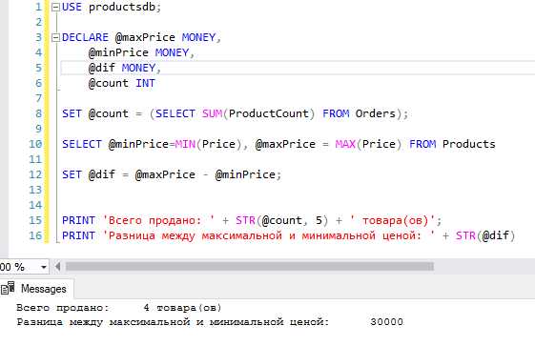

Slide 8
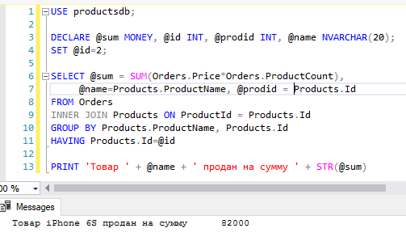

Slide 9
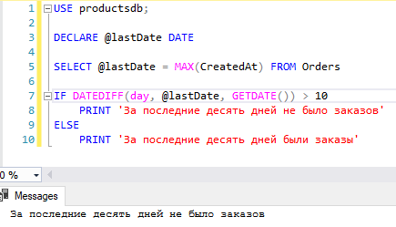
Условные выражения

Slide 10
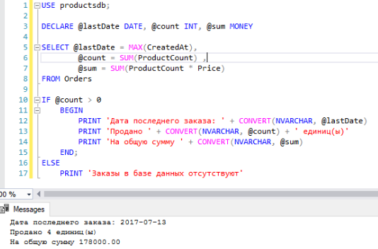

Slide 11
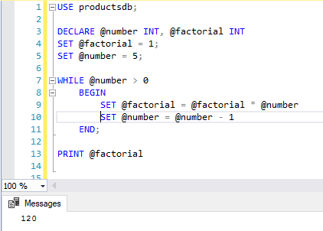
Циклы

Slide 12
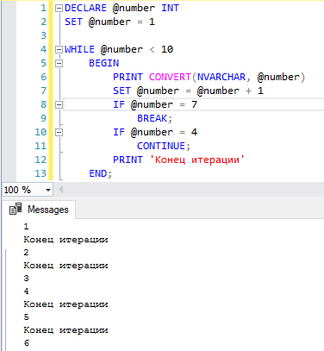
Операторы BREAK и CONTINUE
Оператор BREAK позволяет завершить цикл, а оператор CONTINUE - перейти к новой итерации.

